Slide 1
Desarrollo sistema RAG
Autor: Sofía Negueruela Avellaneda
Director: Nicolás Pérez Beltrán

Slide 2
Metodología de trabajo
Recopilación de datos
Procesamiento e ingesta documental
Investigación sobre grafos de conocimiento
Investigación sobre procesamiento en paralelo
Evaluación y benchmarking
Notes:
Recopilación de datos
Procesamiento e ingesta documental
Indexación vectorial
Grafos de conocimiento
Generación multiidioma
Evaluación y benchmarking

Slide 3
Objetivos
Procesamiento Multiidioma de Documentos
Sistema de Embeddings Open Source
Recuperación Avanzada y Representación del Conocimiento
Sistema de Keywords y Metadatos
Generación con LLMs Open Source
Evaluación y Benchmarking
Estrategias Experimentales de Recuperación y Generación
Notes:
Un sistema RAG responde preguntas combinando el uso de LLMs con fuentes de conocimiento específicas

Slide 4
Casos de uso
CV’s
Legislación europea
Wikipedia

Slide 5
Objetivos del proyecto
Procesamiento e ingesta documental
Representación del conocimiento
Estrategias experimentales

Slide 6
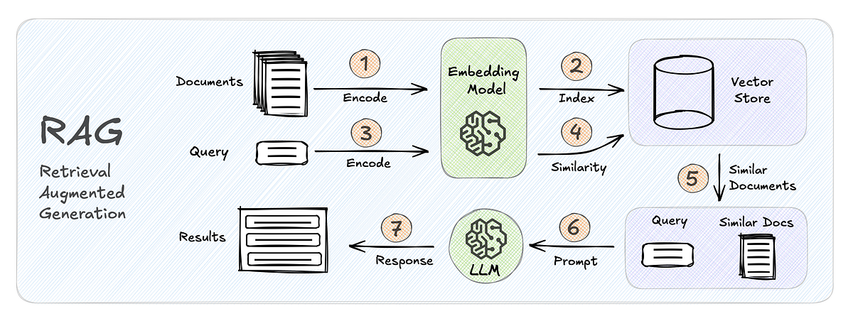
¿Qué es un sistema RAG?
Búsqueda híbrida
Notes:
Un sistema RAG responde preguntas combinando el uso de LLMs con fuentes de conocimiento específicas

Slide 7
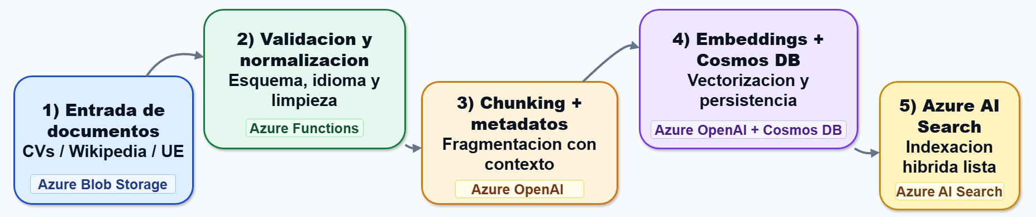
Ingesta documental

Slide 8
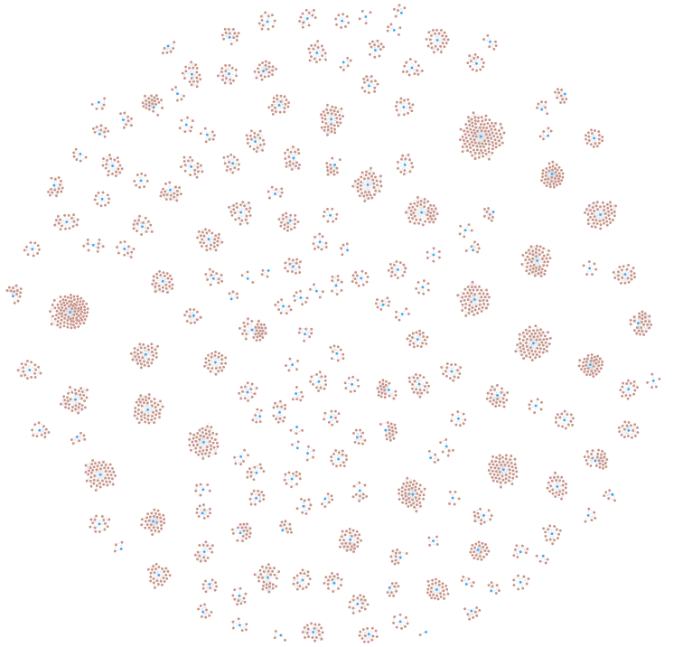
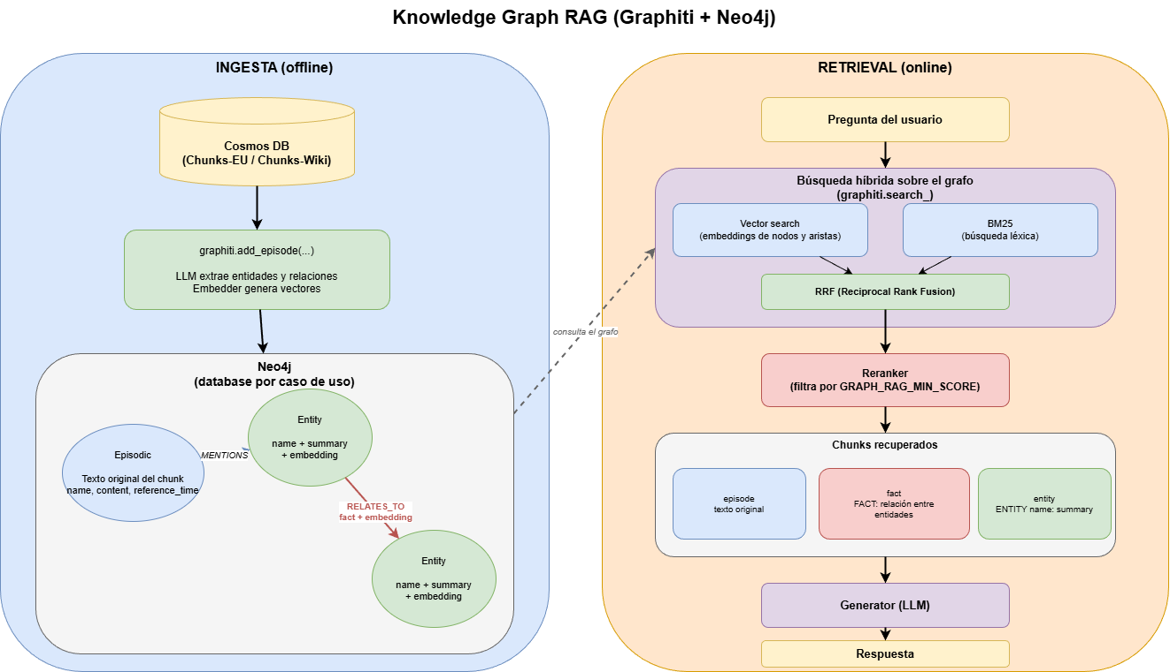
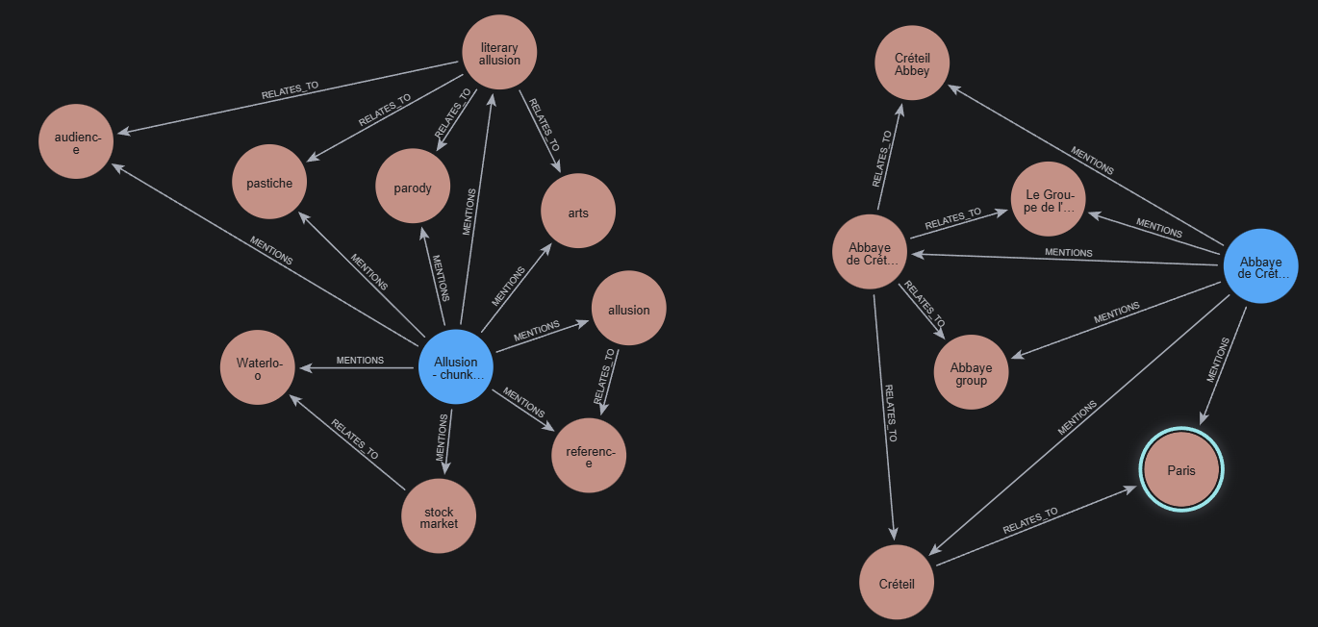
Documentación inconexa

Slide 9
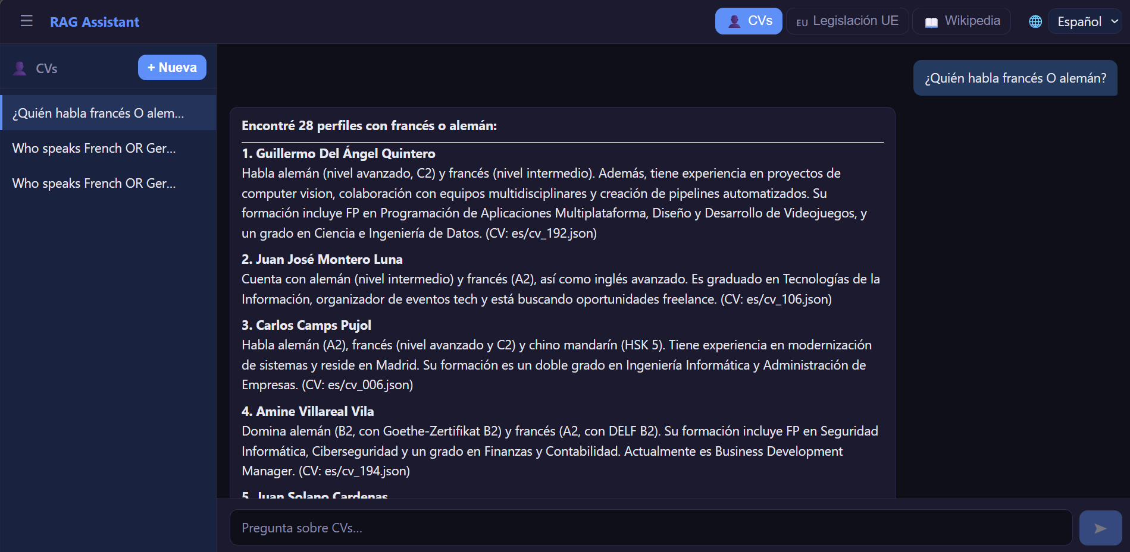
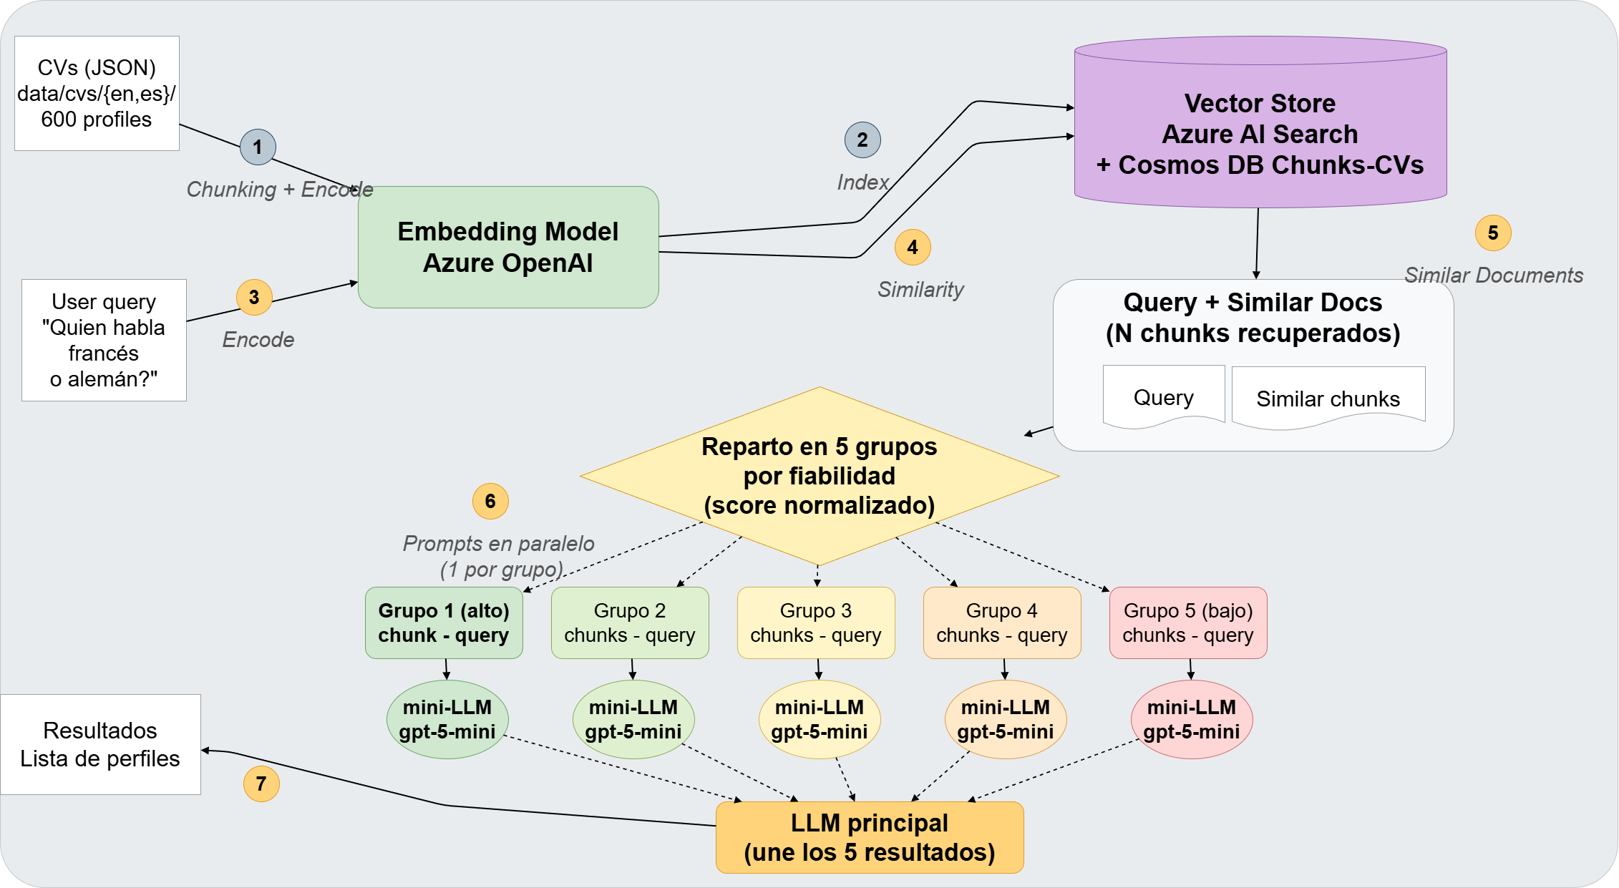
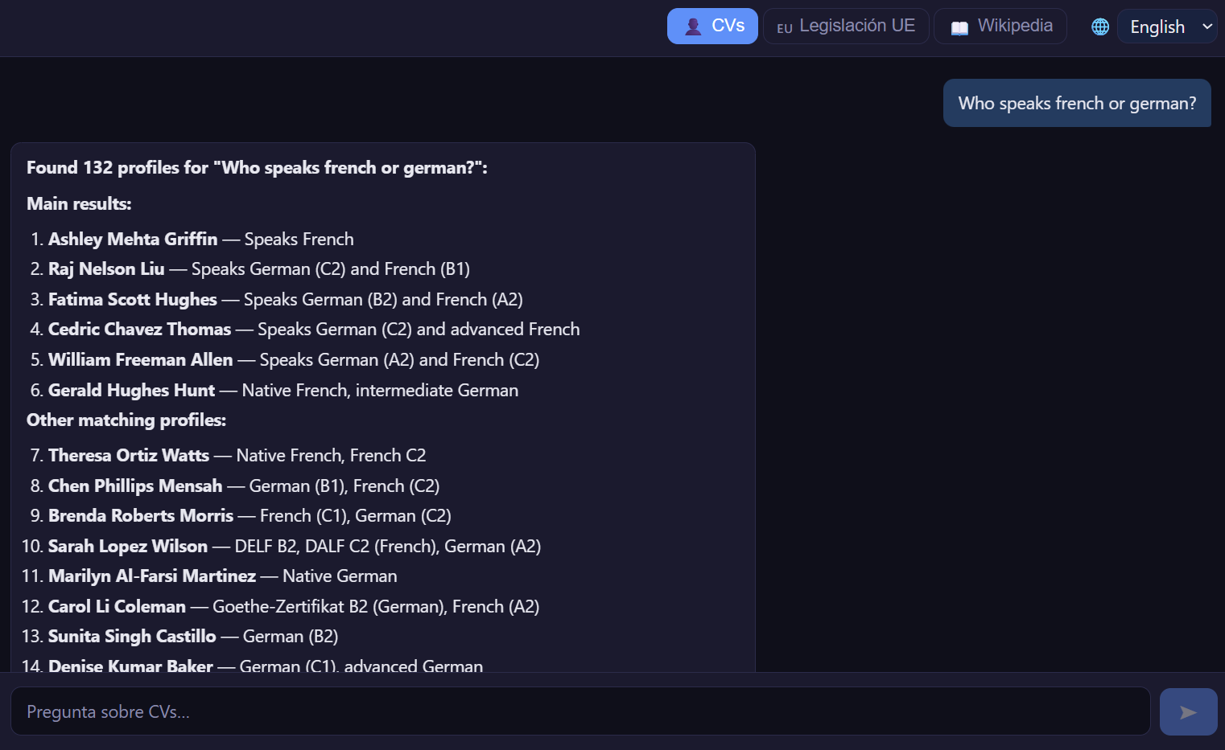
Procesamiento en paralelo

Slide 10
Evaluación y resultados
Metodología y casos de uso

Slide 11
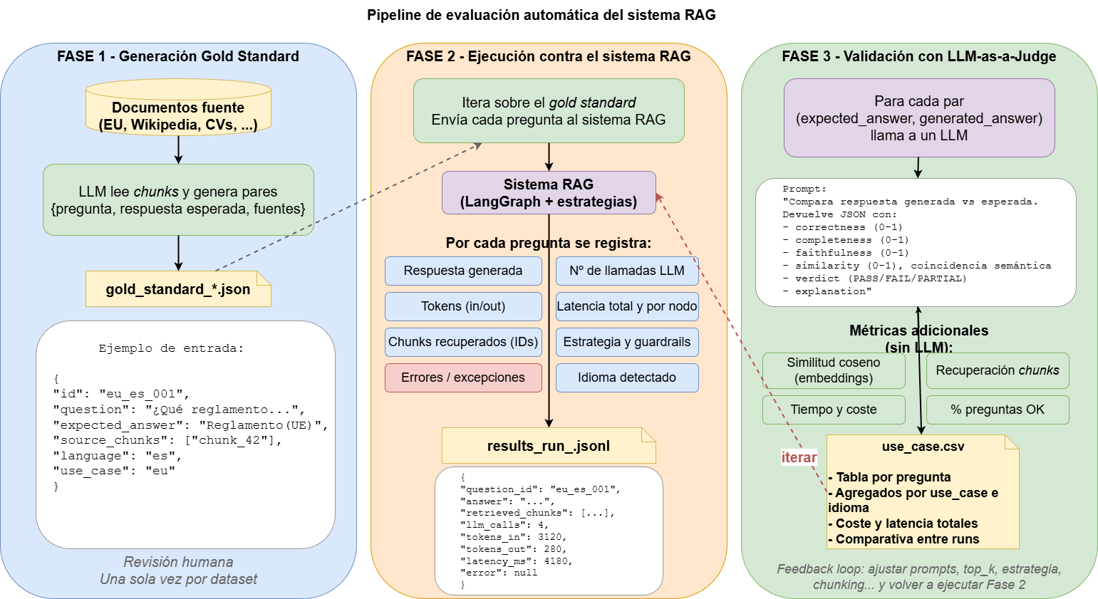

Slide 12
CVs
Idioma | Nº preguntas | OK | KO | Tiempo medio (segundos) | Coste medio (USD) | % OK
EN | 86 | 64 | 22 | 65,462 | 0,05374904 | 74.4%
ES | 86 | 37 | 49 | 36,52 | 0,0050176 | 43.0%

Slide 13
Legislación UE
Idioma | Nº preguntas | OK | KO | Tiempo medio (segundos) | Coste medio (USD) | % OK
ES | 91 | 47 | 44 | 28,217 | 0,00566158 | 51.6%
EN | 98 | 60 | 38 | 30,346 | 0,00630499 | 61.2%
FR | 98 | 54 | 44 | 30,513 | 0,00668518 | 55.1%
IT | 99 | 56 | 43 | 32,083 | 0,0068847 | 56.6%
PT | 91 | 54 | 37 | 31,062 | 0,00649948 | 59.3%

Slide 14
Wikipedia
Idioma | Nº preguntas | OK | KO | Tiempo medio (segundos) | Coste medio (USD) | % OK
ES | 100 | 78 | 22 | 25,077 | 0,01010362 | 78.0%
EN | 100 | 82 | 18 | 16,94 | 0,00932473 | 82.0%

Slide 15
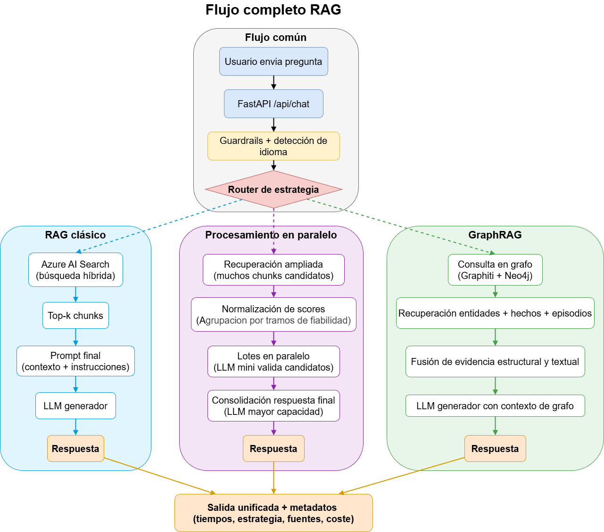
Conclusión

Slide 16
Desarrollo sistema RAG
Autor: Sofía Negueruela Avellaneda
Director: Nicolás Pérez Beltrán

